Slide 1
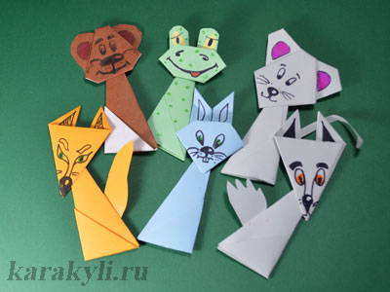
Муниципальное казенное дошкольное образовательное учреждение Искитимского района Новосибирской области
детский сад комбинированного вида «Красная шапочка» р.п. Линево
Адрес: 633216 р.п. Линево 4 микрорайон д. 15, Искитимский район, Новосибирская область,
тел/ факс (8 383 4 ) 3-38-21 Е-mail: ds_kpa_isk@edu54.ru
Кружок «Волшебный квадратик»
Выполнила :
воспитатель высшей категории Панченко О.П.
2023 год

Slide 2
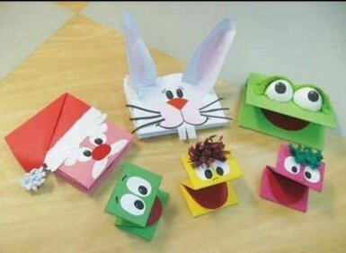
Простой листок бумаги, Но в опытных руках Он может обернуться Жар-птицей в облаках. Он может стать зверушкой, Причудливым цветком, Забавною игрушкой, Усатым мотыльком.

Slide 3
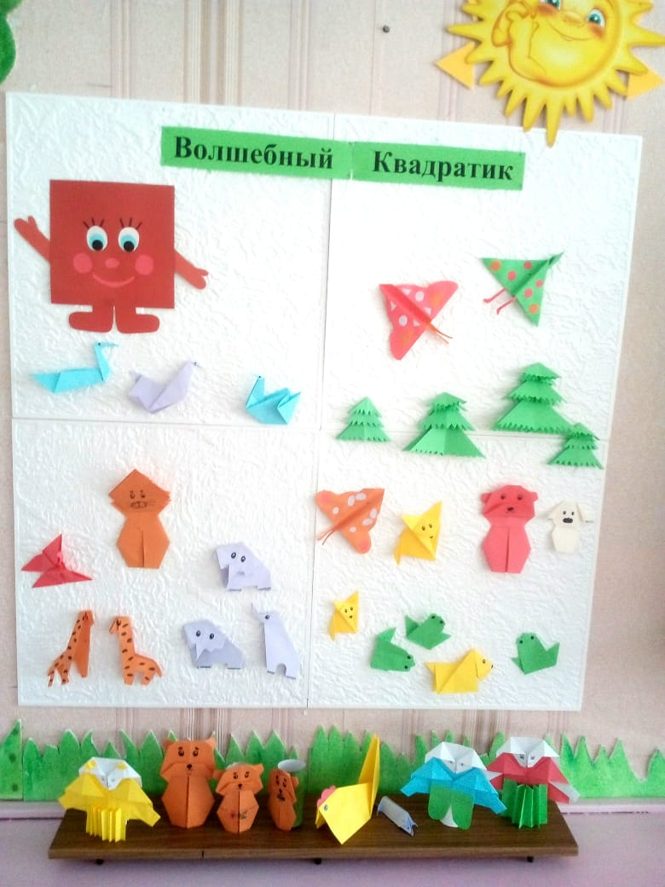
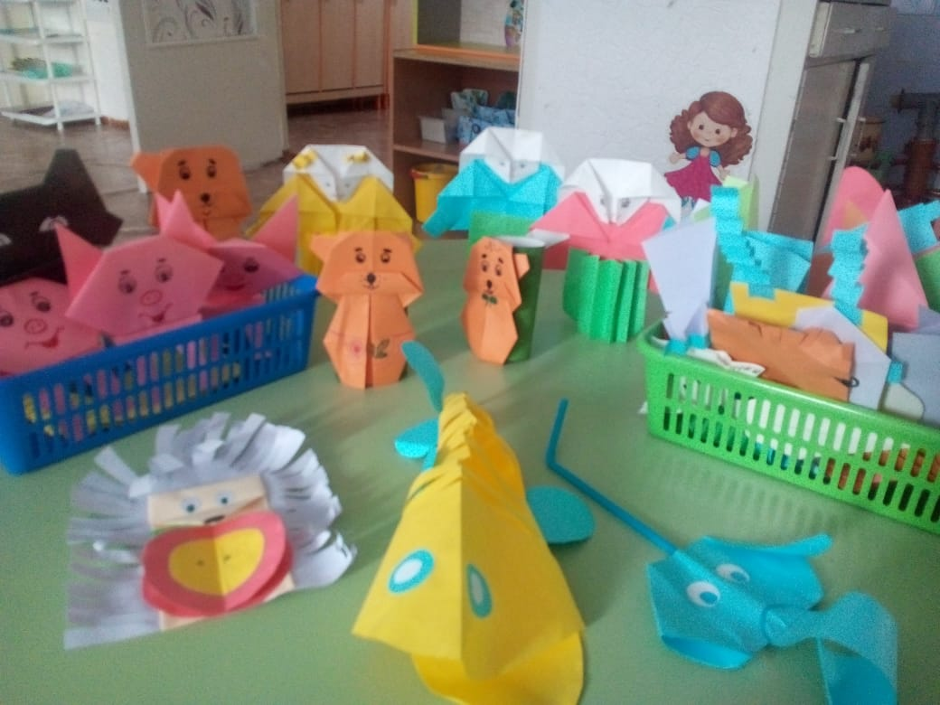
Уголок «Волшебный квадратик»

Slide 4
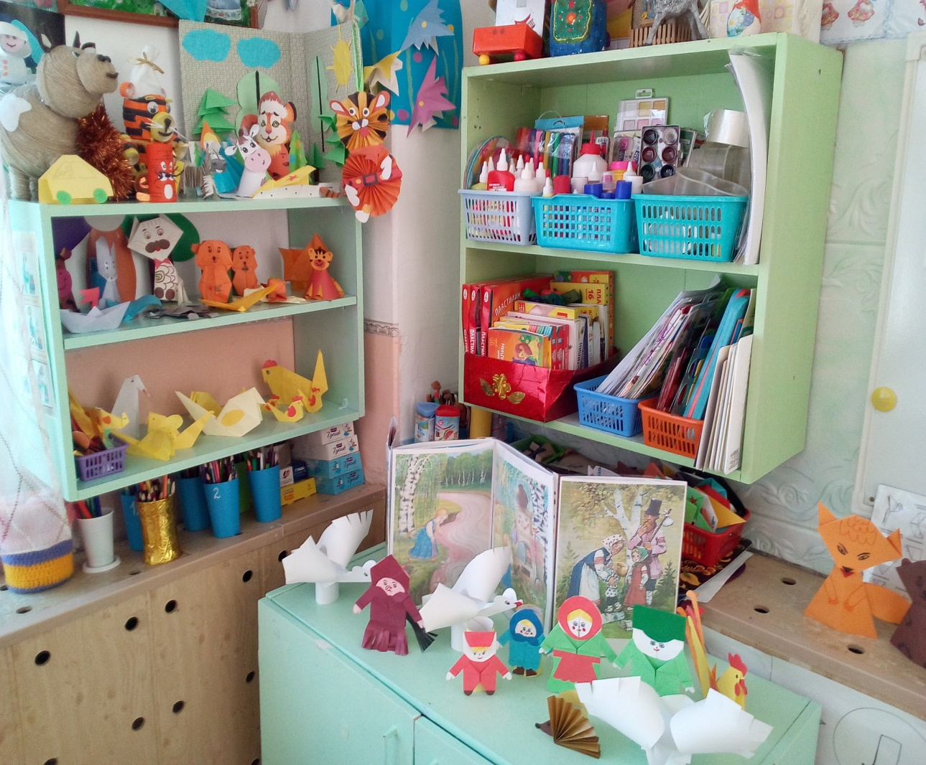
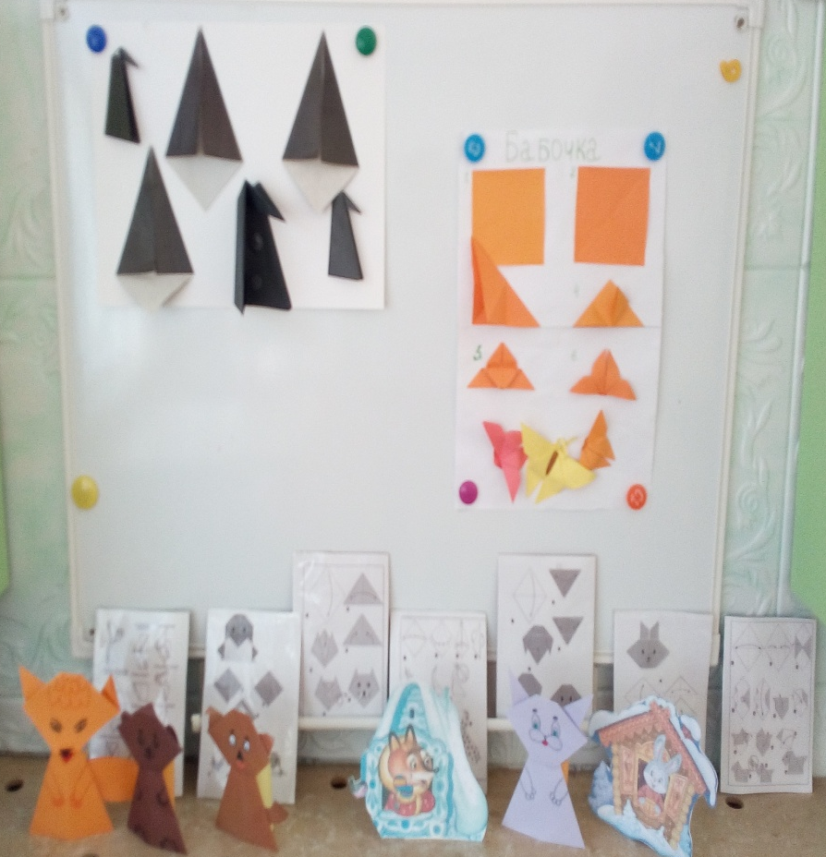

Slide 5
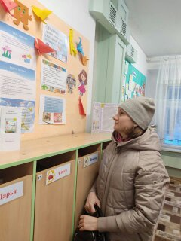
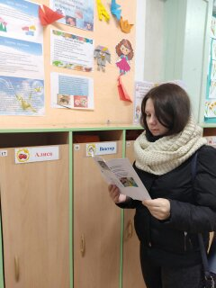
Уголок для родителей

Slide 6
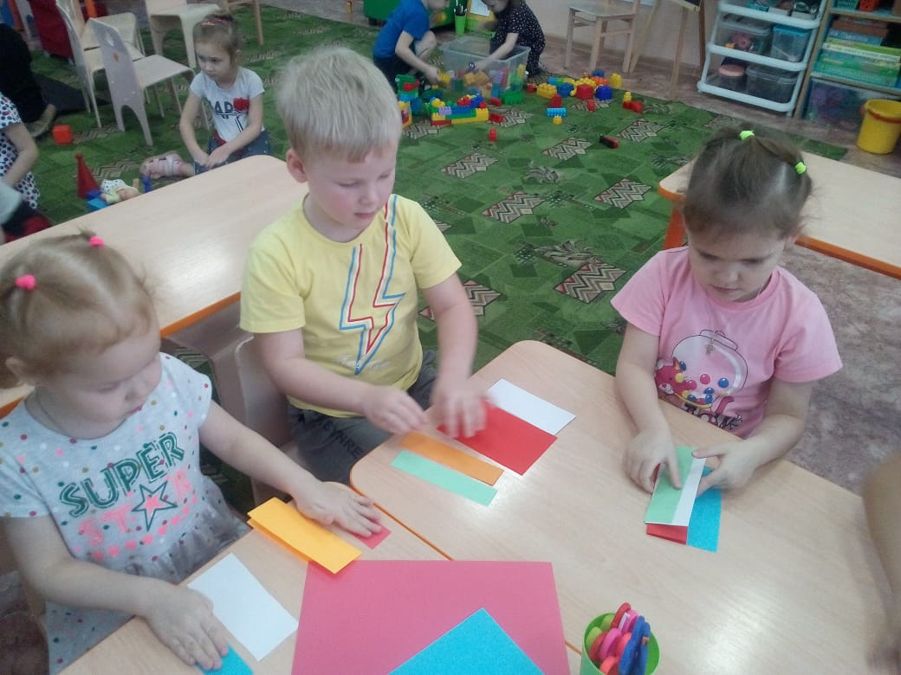
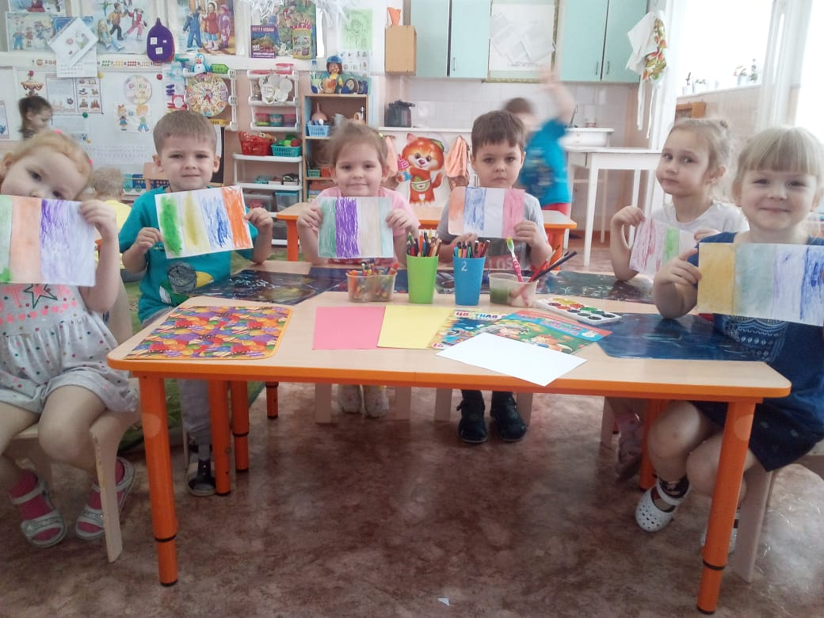
«Волшебная бумага»

Slide 7
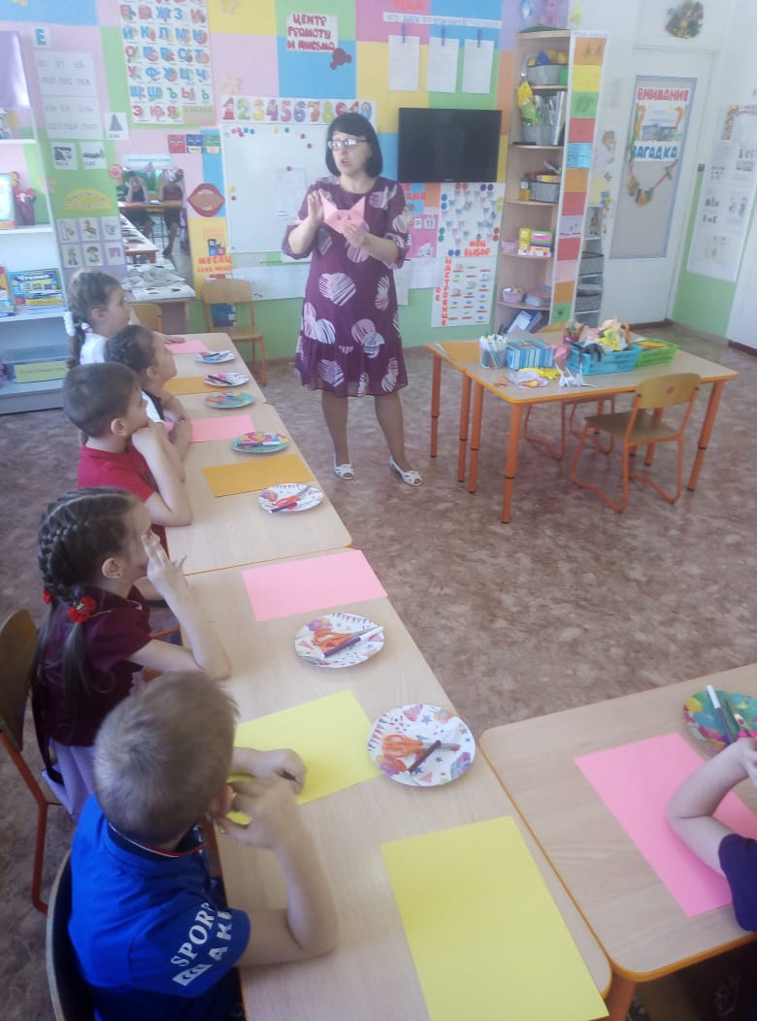
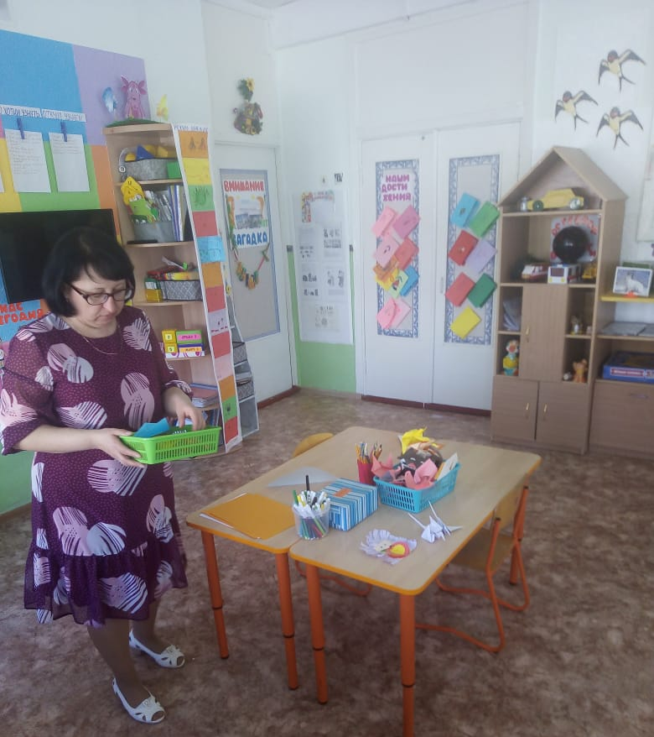

Slide 8
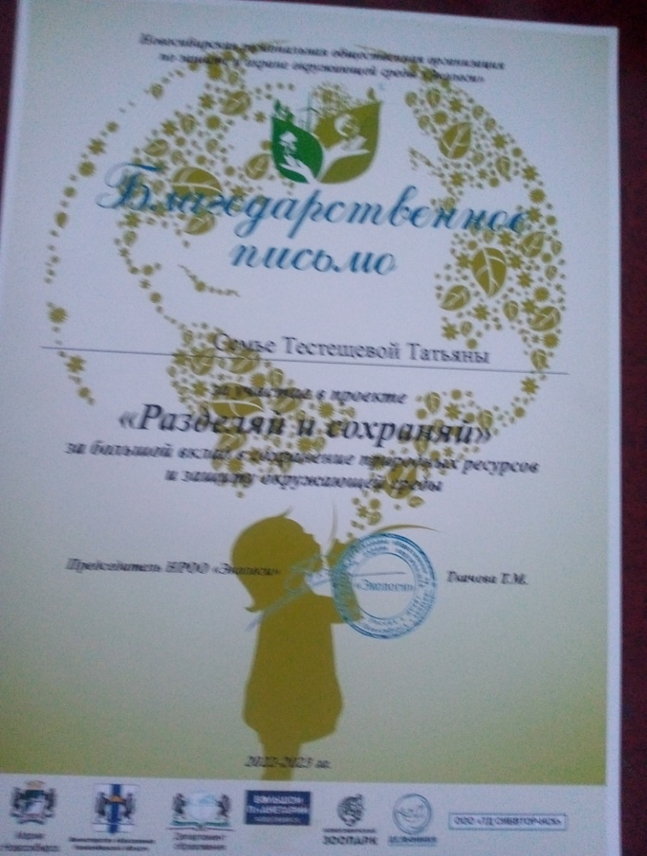
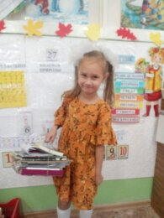
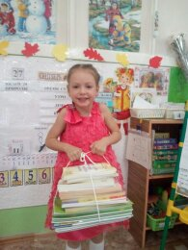
Участие в проекте «Разделяй и сохраняй»

Slide 9
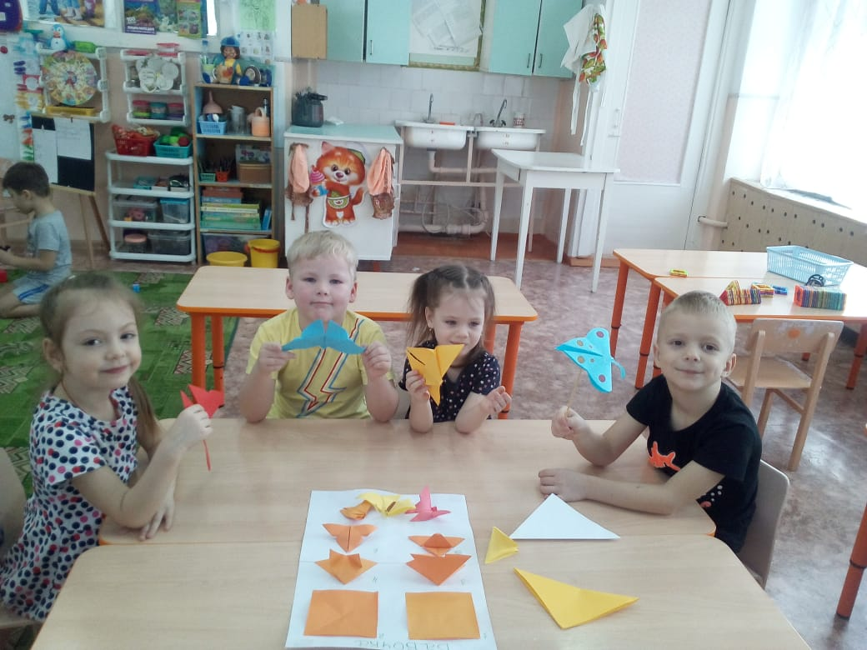
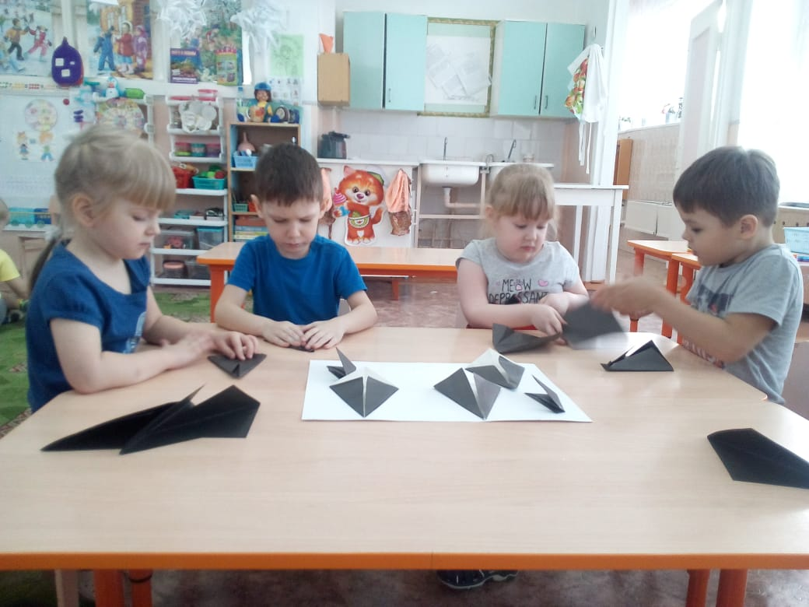
Работа по схемам

Slide 10
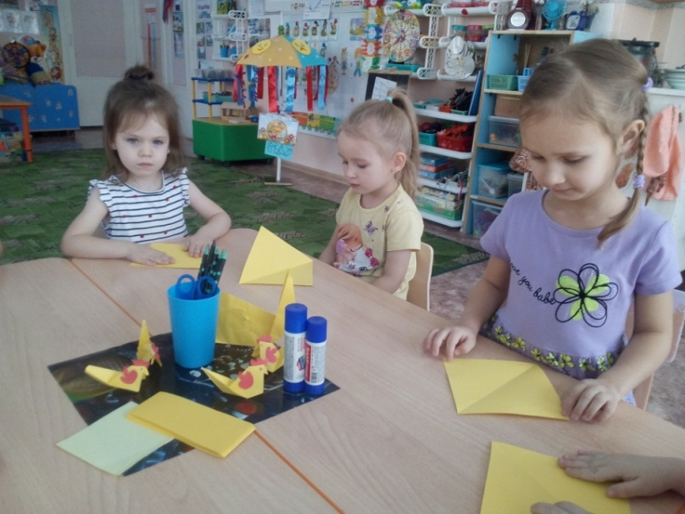
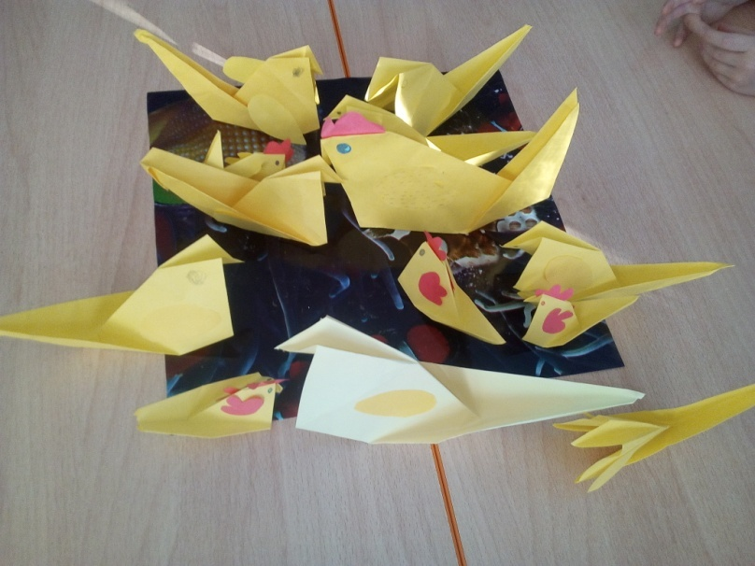
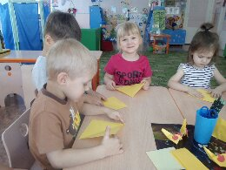
«Птичий двор»
«Курочка»

Slide 11
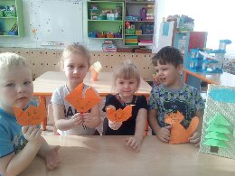
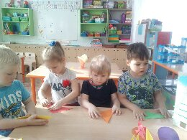
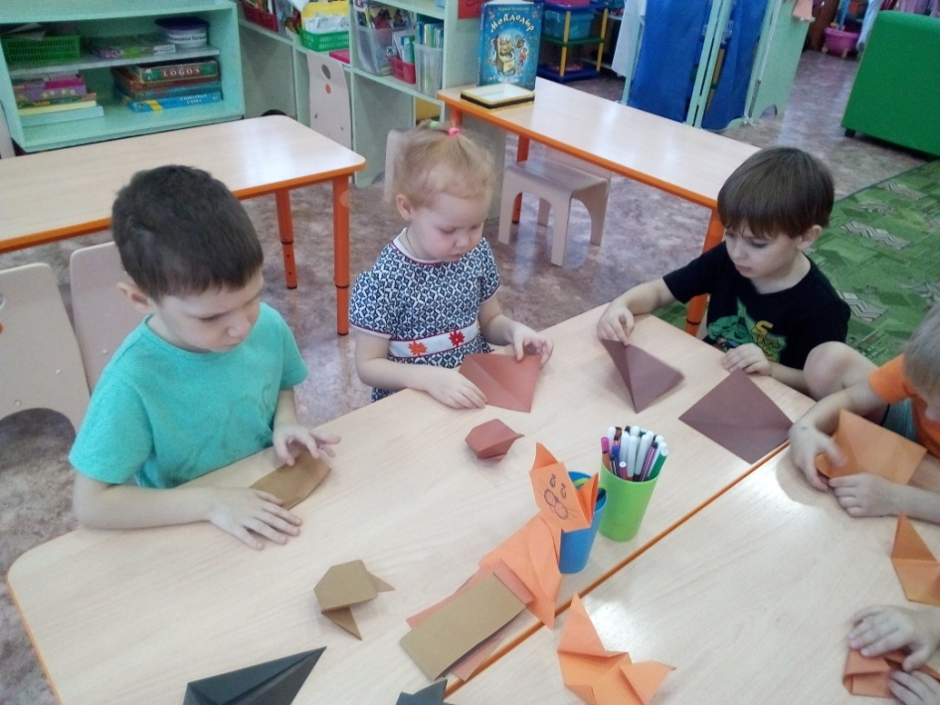
«Домашние животные»
«Мой кот»

Slide 12
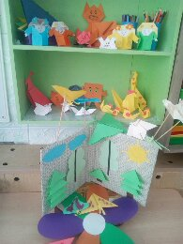
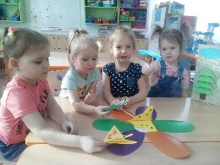
«Насекомые»
«Лесная полянка»

Slide 13
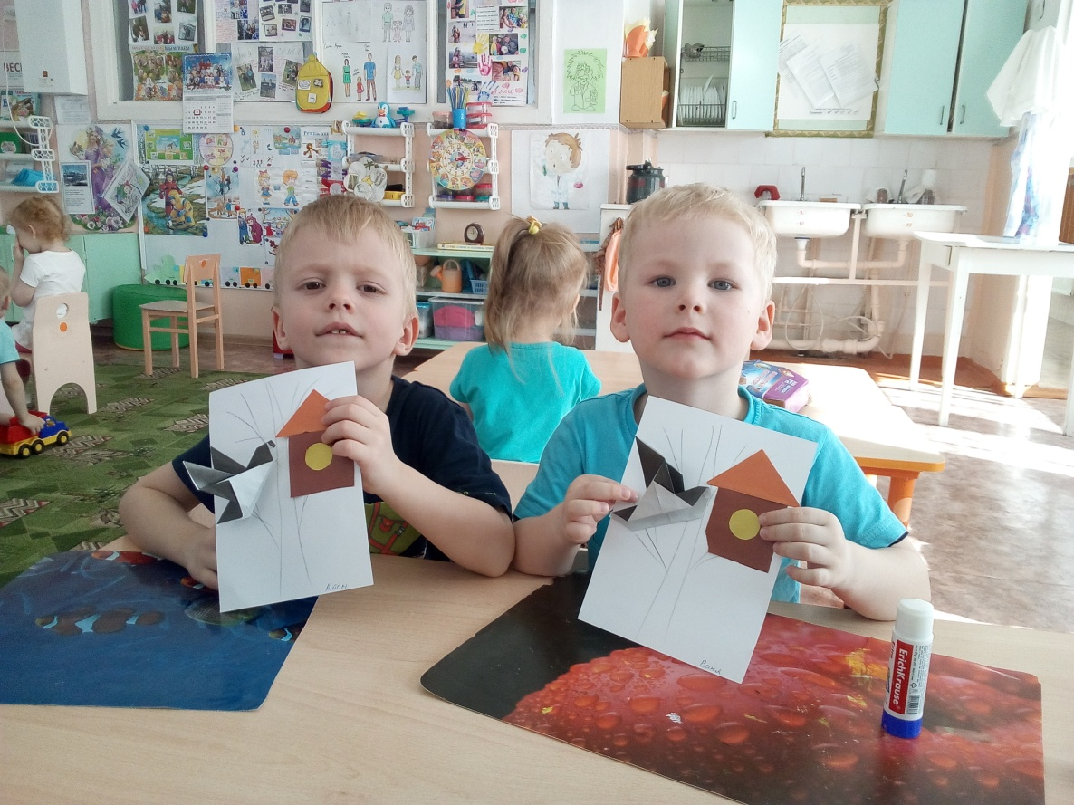
«Наши пернатые друзья»
«Скворцы прилетели»

Slide 14
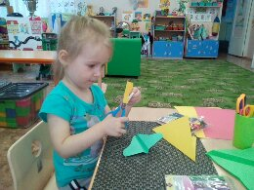
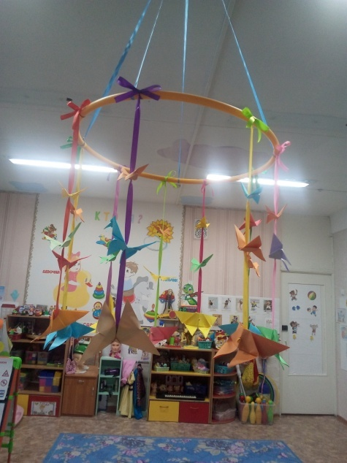
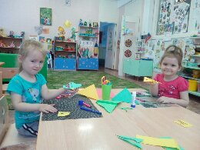
Украшение для группы:
«Бабочки»

Slide 15
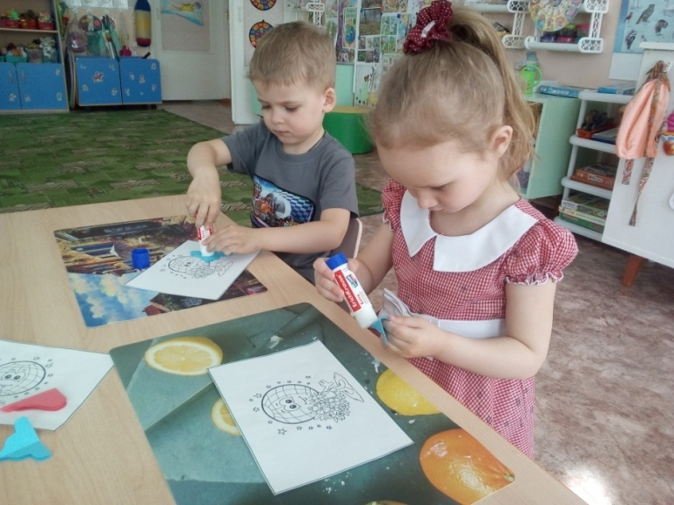
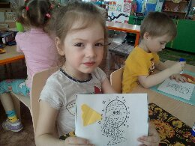
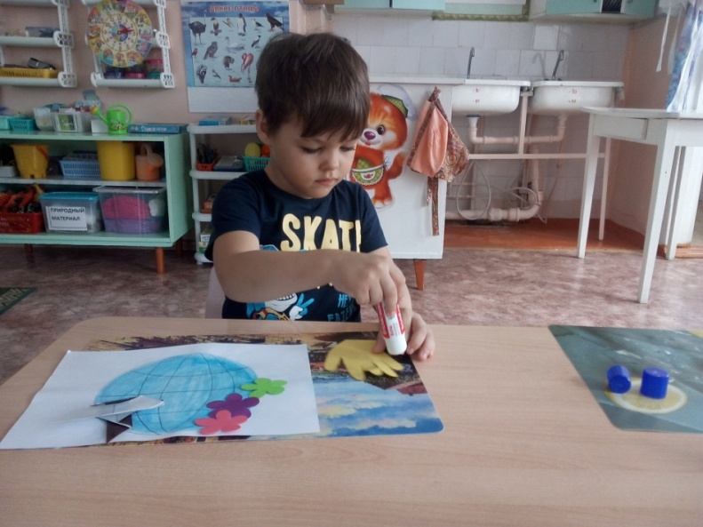
«День Земли»

Slide 16
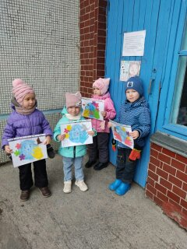
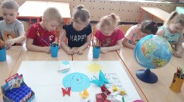

Slide 17
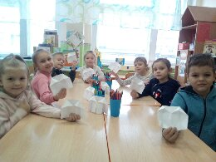
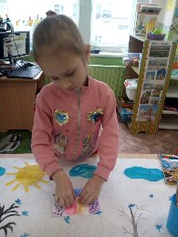
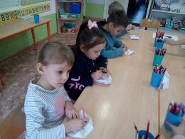
«Мой дом»

Slide 18
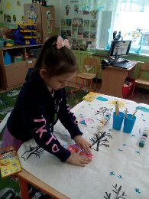
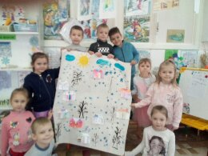

Slide 19
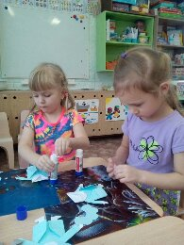
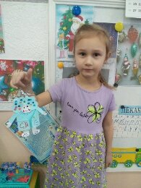
«Новый год»
«Дед Мороз и Снегурочка»

Slide 20
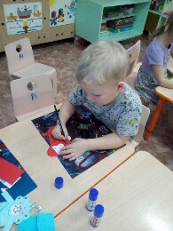
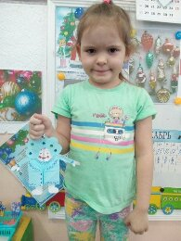

Slide 21
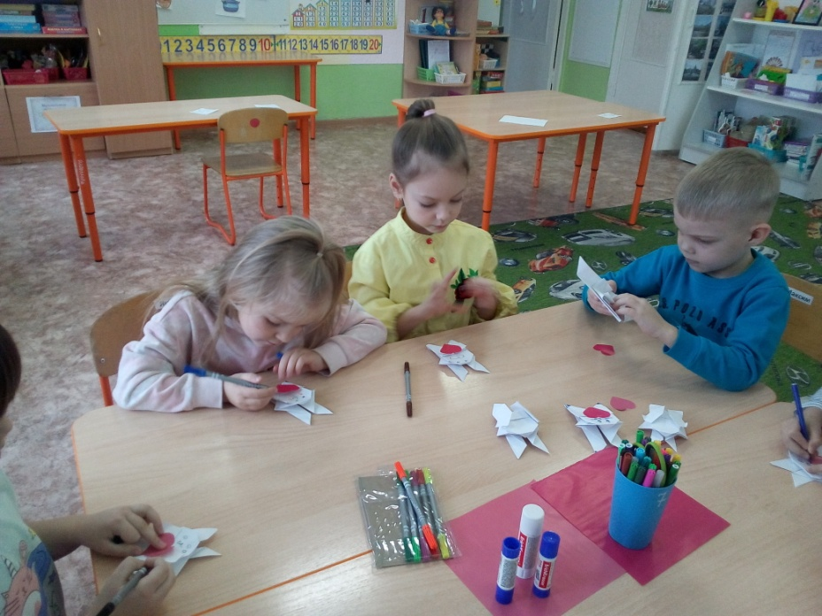
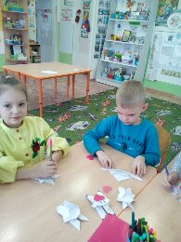
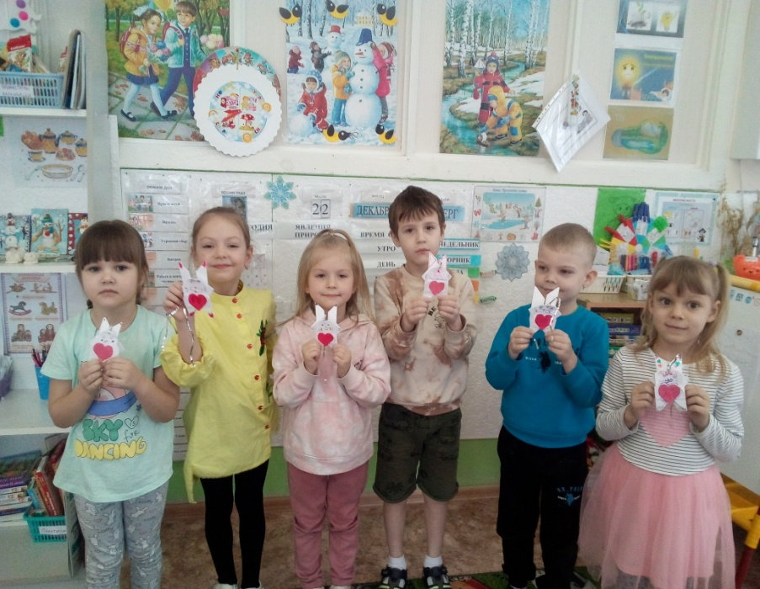
«Символ года»

Slide 22
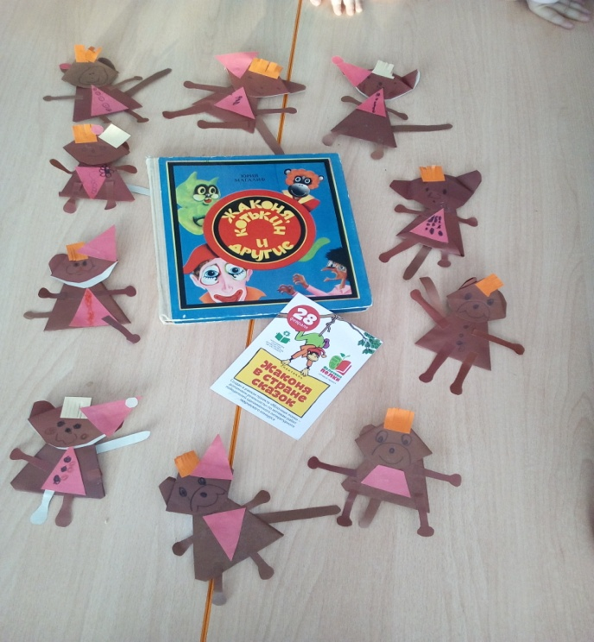
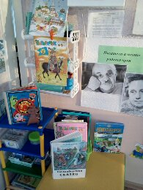
«Писатели
Родного края»
«Жаконя»

Slide 23
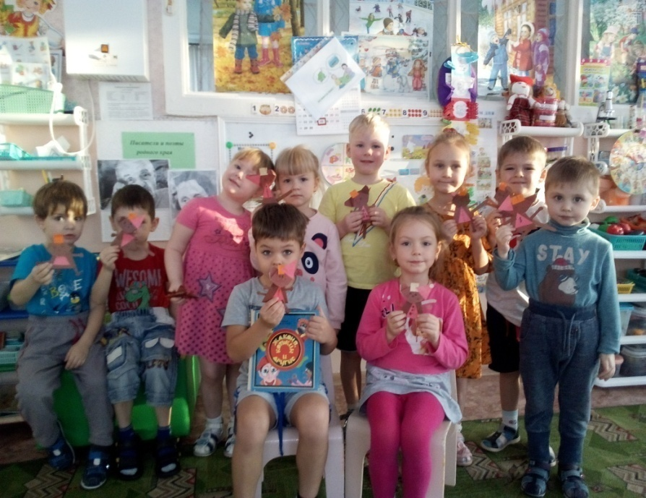

Slide 24
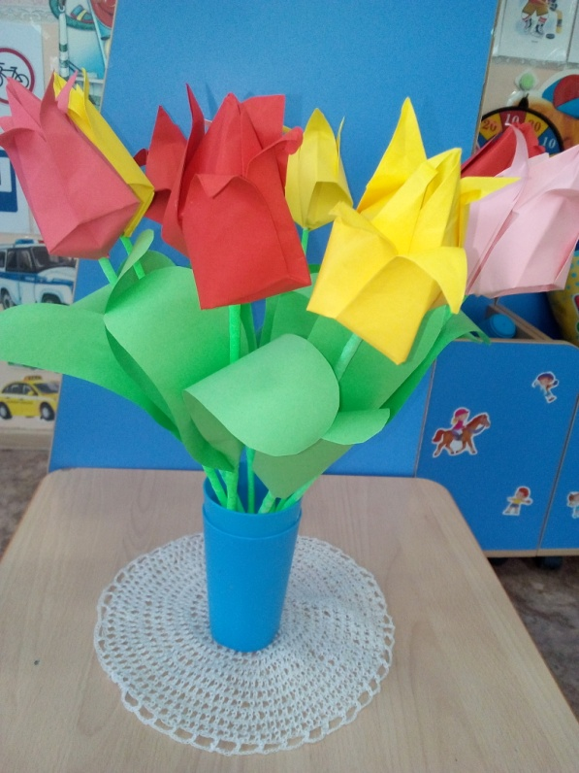
Подарки к празднику «День матери»
«Тюльпан»

Slide 26
Цветок для мамы на
8 марта

Slide 27
«День пожилого человека»

Slide 28
Мастер-класс для родителей по оригами «Голубь мира» посвященный «Дню победы»

Slide 30
«День белых журавлей»

Slide 31
«Подари театр малышам»

Slide 33
«Музыкальные инструменты»

Slide 34
Мастер класс для воспитателей:
«Оригами в жизни ребенка»

Slide 35
Сотрудничество с детской библиотекой

Slide 37
Ежемесячная рубрика по оригами
в группе «Красная шапочка»
в контакте

Slide 41
Спасибо за внимание

